Slide 1



Nov/2020
Instrutor:
Prof. Douglas dos Reis
Licen. em Computação
Eng. de Front-End
Certificação de Oracle Java fundecions

Slide 2
Meios de contatos
E-mail: douglas.dreis@sp.senai.br
Whatsapp: (11) 96154 – 5495
11952291175

Slide 3

SERVIÇO NACIONAL DE APRENDIZAGEM INDUSTRIAL O SENAI é uma entidade de direito privado mantida pela indústria.
INSTITUIÇÃO

Slide 4
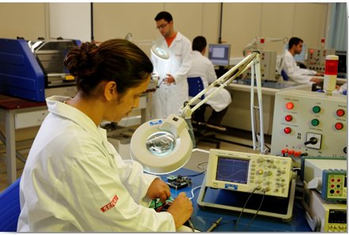
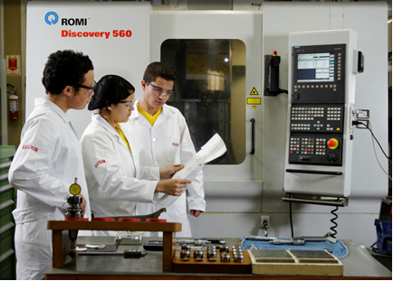
MISSÃO
“Promover a educação profissional e tecnológica, a inovação e a transferência de tecnologias industriais, contribuindo para elevar a competitividade da indústria brasileira”.

Slide 5
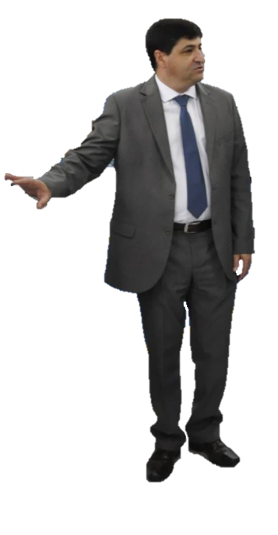


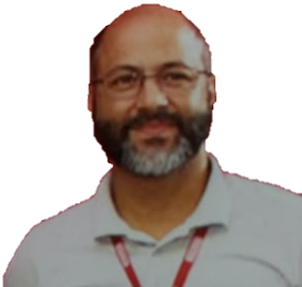

ORGANOGRAMA SENAI “Mariano Ferraz”
Paschoal (Vanderson R. Paschoal)
Ger. Administrativo e Financeiro
(Secretário)
Prof. Etiano S. L. Filho
Coord. Atividades Pedagógicas
Prof. Marcel A. Porto
Diretor
Prof. Dejair C. Lacerda
Coord. Atividades Técnicas
Dep. FIC
Prof. João Luiz Sanches
Coord. Atividades Técnicas
Dep. NOHM

Slide 6
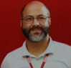
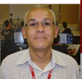

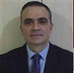
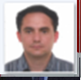
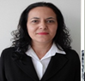
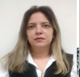
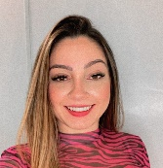
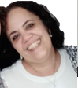
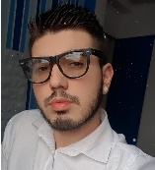
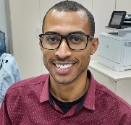
ORGANOGRAMA DA EQUIPE - FIC
PROF. MARCEL
Diretor
PROF. DEJAIR
Coord. Técnico
PROF. ETIANO
Coord. Pedagógico
PROF. LEONARDO
OPP
PROF. MARQUEZINO
OPP
PROF. RONALDO
OPP
ADRIANA
Assist. Apoio Técnico
VERA
Assist. Apoio Técnico
BRUNA
Assist. Adm
IVONE
Assist. Adm
LUCAS
Assist. Adm
FÁBIO
Assist. Adm

Slide 7

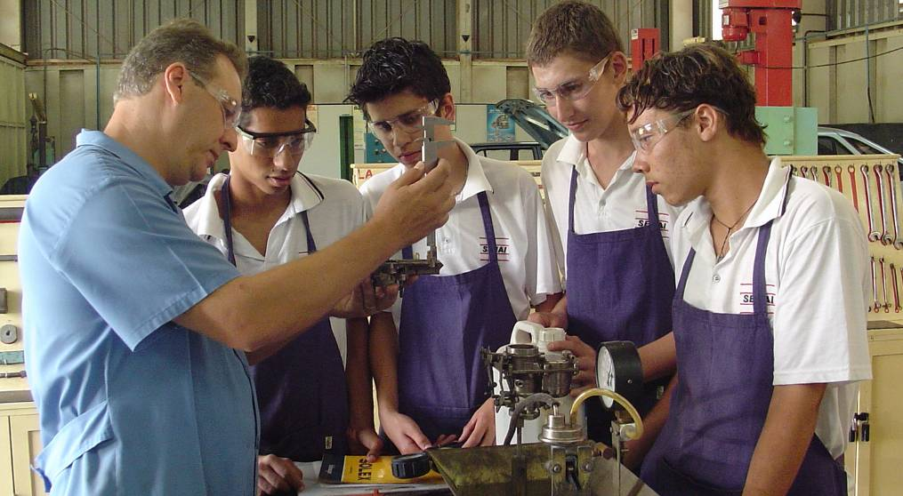
CAI – Curso de Aprendizagem Industrial - GRATUITO
Mecânico de usinagem;
Eletricista de manutenção;
Mecânico automobilístico;
Ferramenteiro de moldes plásticos;
Nossos Cursos:
12 Areas - 66 Cursos
Alimentos e Bebidas;
Automotiva;
Construção Civil;
Couros e Calçados;
Eletroeletrônica;
Gestão;
Gráficas e Editorial;
Madeira e Mobiliário;
Metalmecânica;
Tecnologia da Informação; Refrigeração e Climatização; Têxtil e Vestuário.
Pré-Requisito:
De 14 a 24 anos incompletos
Ensino Fundamental Concluído
Período de Matrícula: Vide Edital

Slide 8
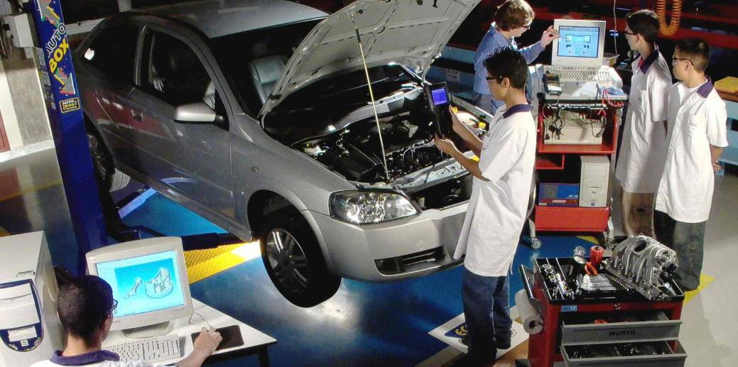
CT – Curso Técnico - GRATUITO
Técnico em Mecatrônica;
Técnico em Manut. de Equipamentos Biomédicos;
Técnico em Mecânica;
Técnico em Eletroeletrônica;
Nossos Cursos:
24 Areas - 50 Cursos
Alimentos e Bebidas;
Automação;
Automotiva;
Construção Civil;
Couros e Calçados;
Eletroeletrônica;
Energia, Gestão;
Gráficas e Editorial;
Informática;
Madeira e Mobiliário;
Metalmecânica;
Plásticos; Química; Refrigeração; Telecomunicações e Correios;
Têxtil e Vestuário.
Pré-Requisito:
2º Ano do Ensino Médio ou
Ensino Médio Concluido
Período de Matrícula: Vide Edital

Slide 9
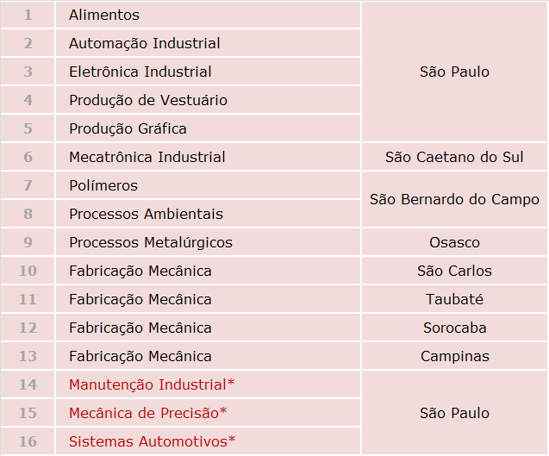
CST – Curso Superior de Tecnologia
Nosso Curso
Tecnólogo em Automação Industrial
Pós Graduação
Automação e Controle
Eficiência Energética
IoT
*Cursos autorizados pelo Conselho Regional do SENAI, em novembro de 2011

Slide 10
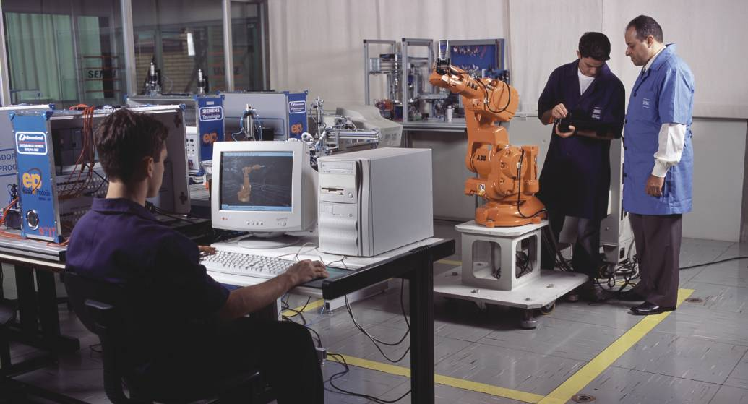
FIC – Formação Inicial e Continuada
Para profissionais já atuantes ou em busca de inserção qualificada no mercado de trabalho.
Cursos de capacitação:
Iniciação; Qualificação; Aperfeiçoamento; Especialização.
Ofertas sob medidas para empresas ou para profissionais interessados.

Slide 11

OFERTA DE CURSOS
Total 92 Cursos
Automação (10)
Automobilística (13)
Eletroeletrônica (16)
Gestão (7)
Logística (5)
Manutenção Mecânica (3)
Metalmecânica (15)
Metalurgia (7)
Segurança do Trabalho (5)
Tecnologia da Informação (12)

Slide 12



COMUNICAÇÃO – Entre o Docente e o Aluno
Alinhe sua expectativa com o docente no primeiro dia de aula.
Tire todas as dúvidas ao longo do curso.

Slide 13


FREQUÊNCIA E APROVEITAMENTO
A frequência e o cumprimento do horário nas aulas, contribuem para o melhor aproveitamento do curso!!!

Slide 14
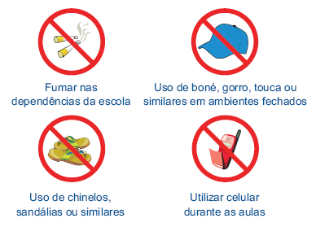
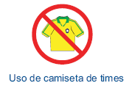

NORMAS E PROCEDIMENTOS
PROIBIDO
Shorts, bermudas, camiseta s/ mangas

Slide 15


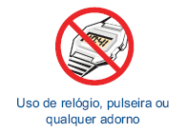

NORMAS E PROCEDIMENTOS - Oficinas
PROIBIDO OBRIGATÓRIO

Slide 16


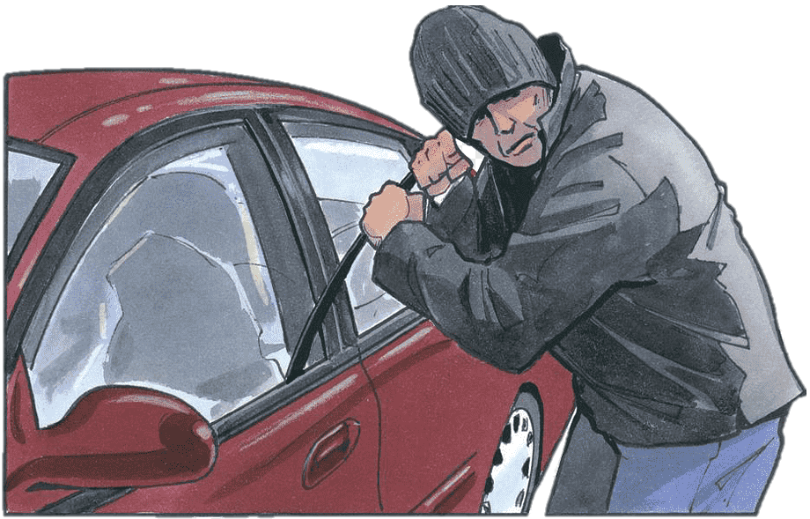

AVISOS
MUITO
CUIDADO
AOS VEÍCULOS E OBJETOS PESSOAIS !!!

Slide 17



AVISOS
ACESSO AO SENAI SOMENTE COM AS CARTEIRINHAS.
SERÃO DISTRIBUÍDAS NO 1º DIA DE AULA.
DEVERÃO SER DEVOLVIDAS NO ÚLTIMO DIA DE AULA.

Slide 18



AVISOS
O cancelamento deve formalizado na “Secretaria da Escola”...

Slide 19


AVISOS
... sem cancelamento, as mensalidades ficam abertas no sistema...

Slide 20


AVISOS
...com pendência financeira, o aluno terá dificuldades para matricular-se em outro curso no SENAI; além de implicações legais.

Slide 21

Sucesso !
Formação Inicial e Continuada – FIC
Escola SENAI “Mariano Ferraz”

